Slide 1

Memory Game
Gemaakt door Jesse Stam MG1B

Slide 2
Gameplay
De Gameplay van mijn memory game is redelijk simpel. Je klikt op een kaart met je linker muisknop. Die kaart draait om en daarna klik je een 2e kaart aan. Als het dezelfde zijn verdwijnen de 2 kaarten en krijg je 1 punt en 2 pogingen erbij. Zijn ze niet gelijk dan draaien ze terug en gaat er 1 poging vanaf. Bij 0 pogingen is het game over. Je kan naar het volgende level als je alle combinaties hebt gevonden. En dan speel je door tot je geen pogingen meer over hebt.

Slide 3





Try’s Left
7
8
6
Cleared
1
0

Slide 4
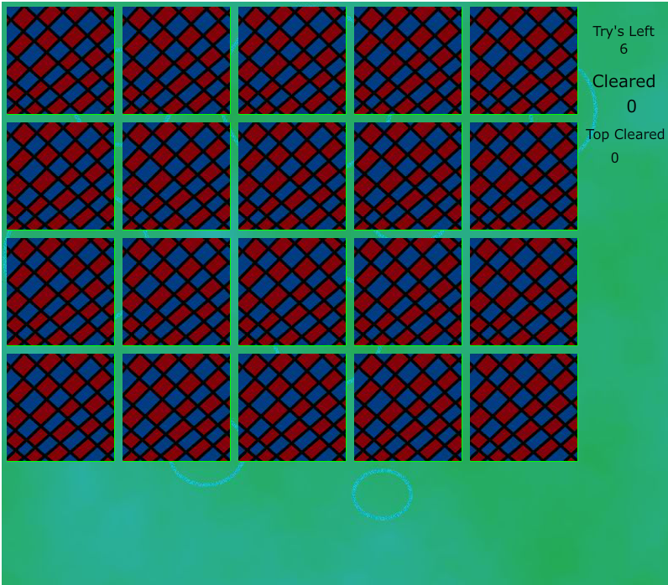
Gameplay+Schema
Try’s Left is hetzelfde als pogingen. Je begint dus met 6 pogingen. Bij een foute combinatie gaat er 1 poging vanaf en worden de geselecteerde kaarten weer omgedraaid. Bij een goede combi komen er 2 pogingen bij en 1 punt bij cleared en worden geselecteerde kaarten weggehaald. Als cleared groter is dan Top cleared wordt dat gelijk gemaakt.

Slide 5
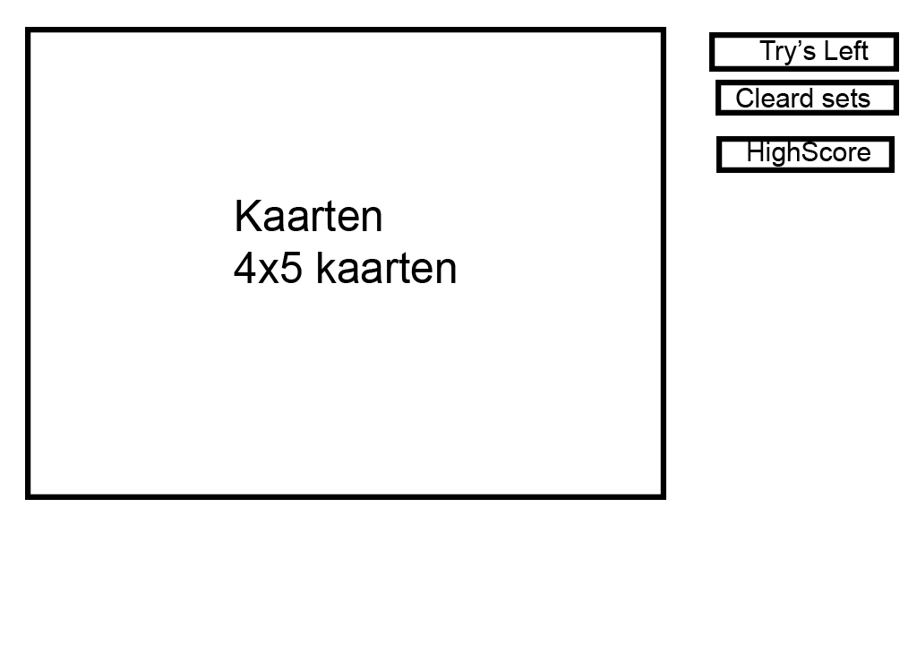

Gameplay Concept+art
De concepten die ik bedacht heb voor het spel zijn:
Concept 1
Een versie met een timer die afloopt en er komt geen tijd bij als je een goede combinatie maakt. Als de tijd op is bij een ronde dan is het gameover.
Concept 2
Een versie met een beperkt aantal pogingen. Als de pogingen op zijn dan is het gameover.
Concept algemeen
De speler moet kaarten wegspelen binnen de pogingen/tijd. Lukt dit niet dan game over. Lukt dit wel dan speel je nog een ronde. Net zo lang tot het gameover is.
pogingen
Timer

Slide 6







Art
Dit is de art die in het spel zit het zijn simpele objecten. Een vriendin heeft me hierbij geholpen. De objecten zijn dus een wiel, tennisracket, balpen, sok, Rubik's Cube, computermuis, appel, lamp, hamer en een boek. Voor de achterkant van de kaart is er gekozen voor ruiten. De achtergrond voor tijdens het spelen zijn bubbels.

